Slide 1
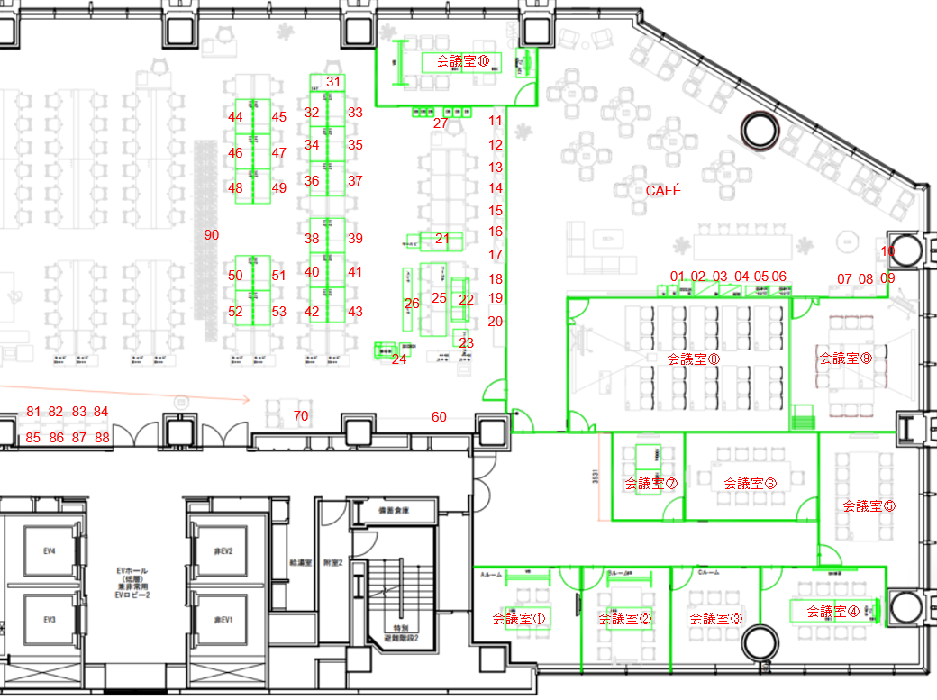
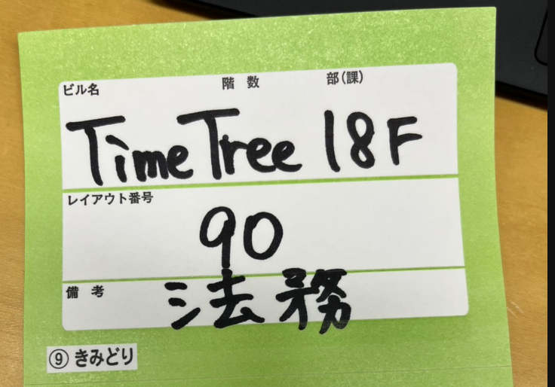
ナンバリング図面 執務部分拡大
ラベル例
人事部屋＝会議室⑩
備品棚エレクター＝18・19
コーポレート＝90
80
個人ロッカー

